Slide 1



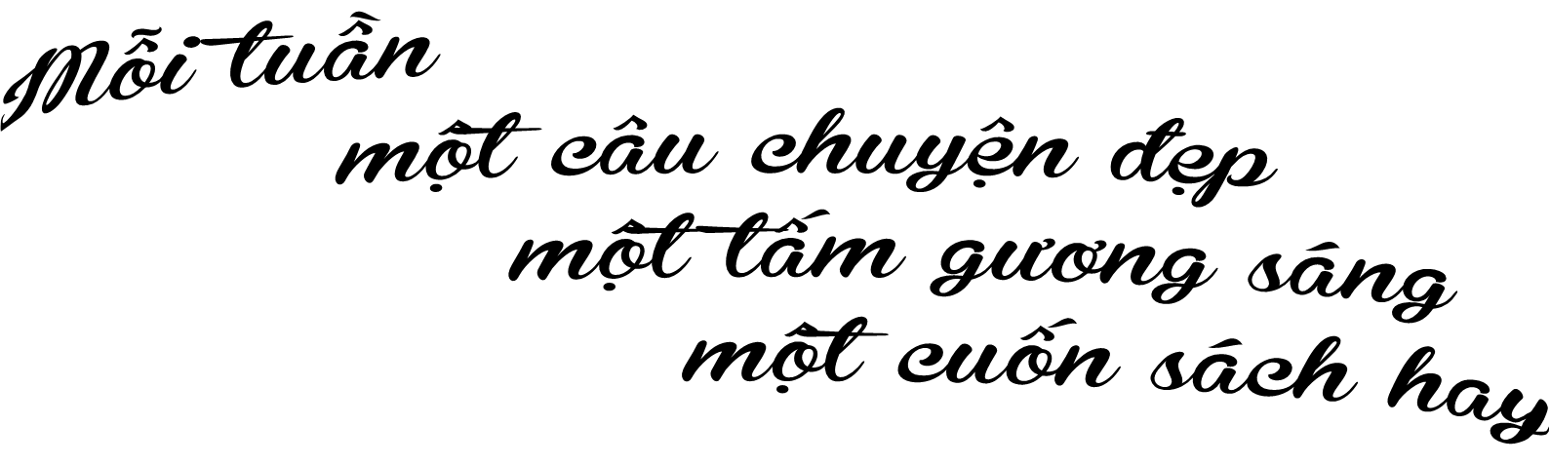



? Trong cuộc sống hàng ngày, em đã gặp người có lối sống giản dị chưa? Hãy giới thiệu về một người có lối sống giản dị mà em biết (Ông bà, bố mẹ, thầy, cô giáo hoặc bạn bè cùng lớp…)
Notes:
Giáo án của Thảo Nguyên 0979818956

Slide 2
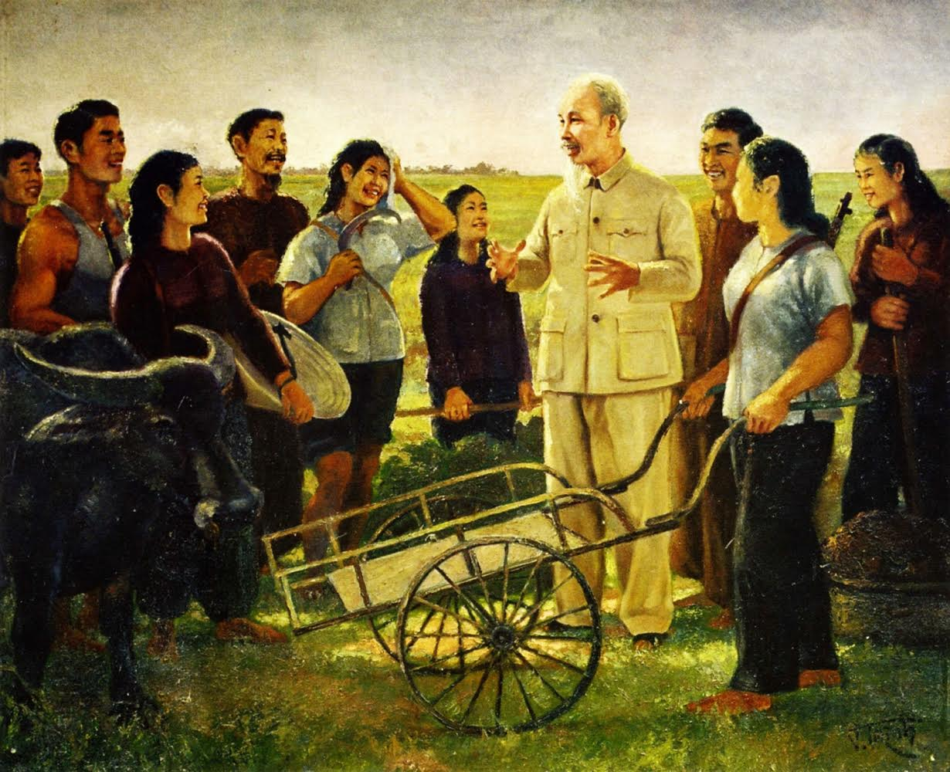
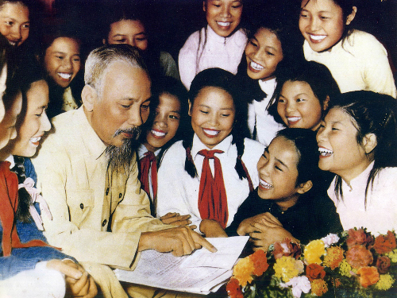
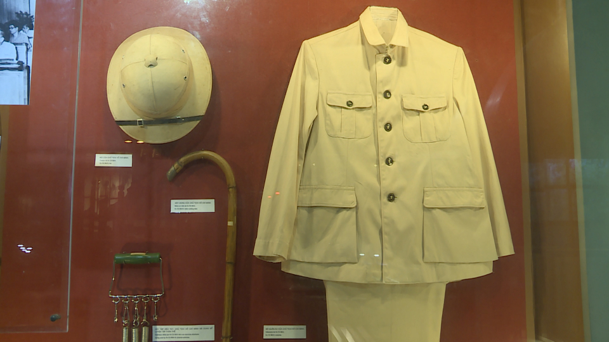
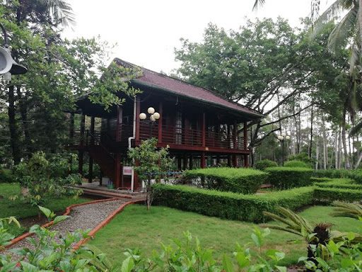

Notes:
Giáo án của Thảo Nguyên 0979818956

Slide 3

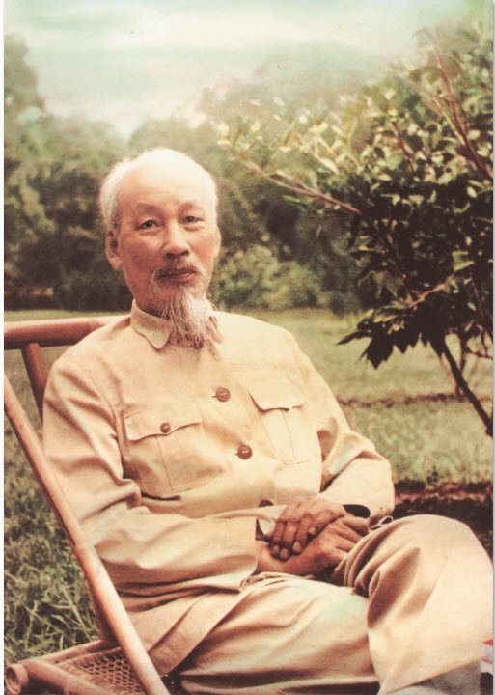
Bài 8: Nghị luận xã hội
Đức tính giản dị của Bác Hồ
- Phạm Văn Đồng-
Notes:
Giáo án của Thảo Nguyên 0979818956

Slide 4
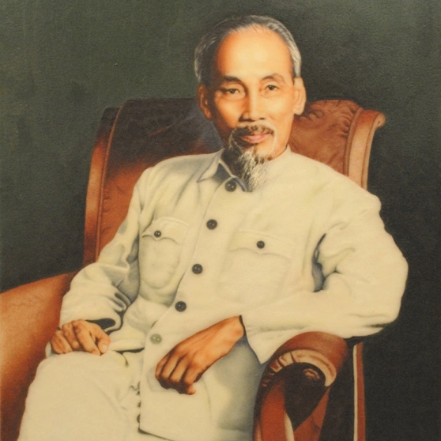


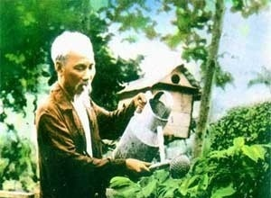

I.
Đọc – Tìm hiểu chung
Notes:
Giáo án của Thảo Nguyên 0979818956

Slide 5


1. Đọc – chú thích
a. Đọc
  Yêu cầu: Đọc to, rõ ràng, trôi chảy.
  HS đọc văn bản; quan sát, suy nghĩ các câu hỏi ở cột bên phải;
Notes:
Giáo án của Thảo Nguyên 0979818956

Slide 6
1. Đọc – chú thích
b. Giải nghĩa từ khó
A
1. Tu hành
2. Ẩn dật
3. Hiền triết
4. Thâm nhập
5. Chân lí
B
a. Sự phản ánh sự vật, hiện tượng của hiện thực vào nhận thức con người một cách đúng đắn, khách quan
b. Vào sâu bên trong
c. Rời bỏ cuộc đời bình thường để sống theo những quy định chặt chẽ của một tôn giáo nào đó
d. Ở ẩn, xa lánh xã hội và vui với cảnh sống an nhàn
e. Người có tư tưởng, đức độ và hiểu biết cao sâu, được người đời tôn sùng
Notes:
Giáo án của Thảo Nguyên 0979818956

Slide 7
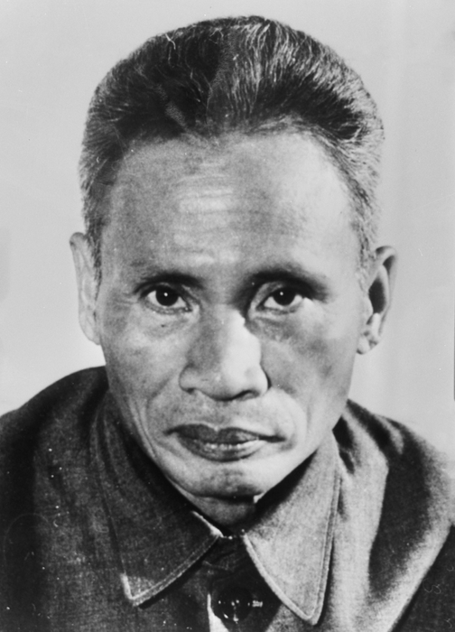
2. Tìm hiểu chung
a. Tác giả
* Cuộc đời:
- Quê: Xã Đức Tân, huyện Mộ Đức, tỉnh Quảng Ngãi.
- Năm 1925: Ông tham gia cách mạng.
- Giữ nhiều cương vị quan trọng trong bộ máy lãnh đạo của Đảng và Nhà nước Việt Nam, từng là Thủ tướng Chính phủ trên ba mươi năm.
➔ Nhà cách mạng nổi tiếng và nhà văn hóa lớn.
Phạm Văn Đồng
(1906 – 2000)
Notes:
Giáo án của Thảo Nguyên 0979818956

Slide 8
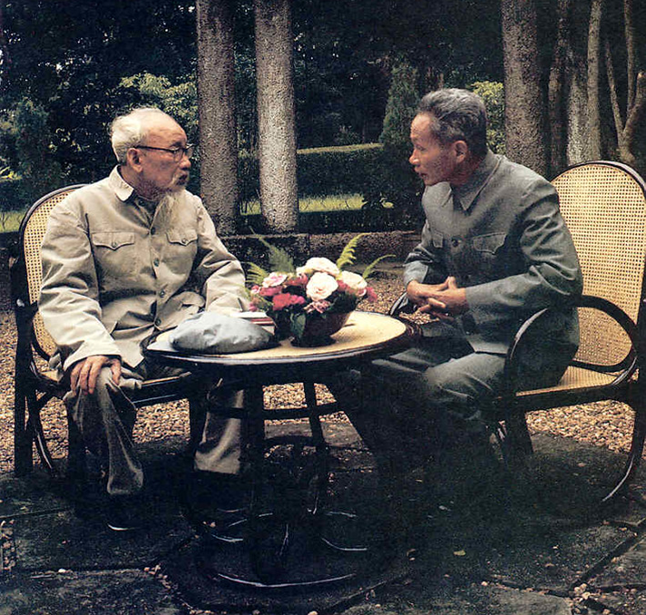
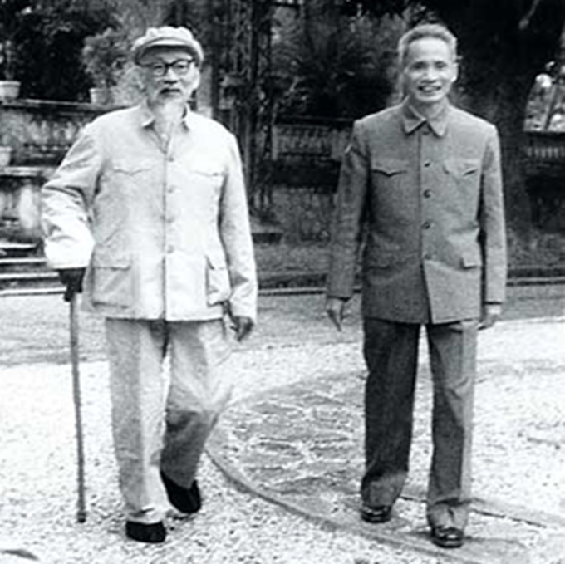
Ông là học trò và người cộng sự gần gũi của Chủ tịch Hồ Chí Minh.
Notes:
Giáo án của Thảo Nguyên 0979818956

Slide 9

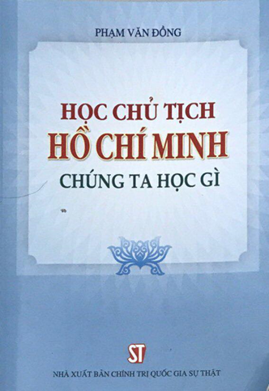
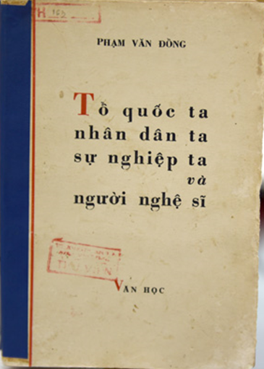
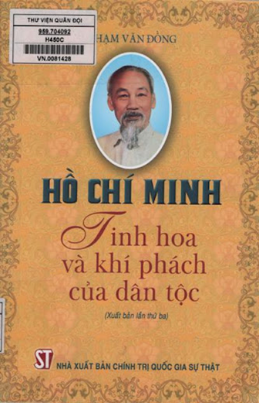
2. Tìm hiểu chung
a. Tác giả
* Sự nghiệp sáng tác
Có nhiều công trình, bài nói và viết về văn hóa, văn nghệ, về Chủ tịch Hồ Chí Minh và các danh nhân văn hóa của dân tộc.
Notes:
Giáo án của Thảo Nguyên 0979818956

Slide 10
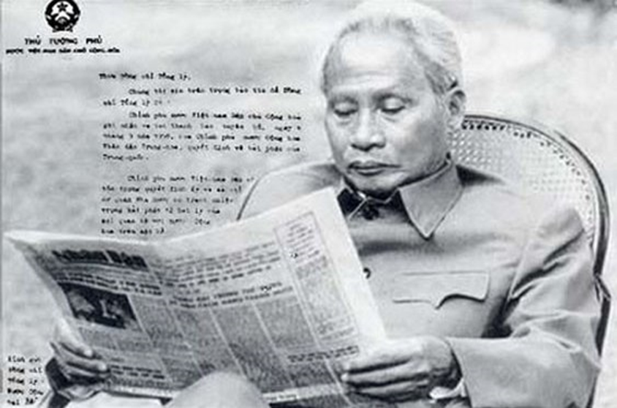
2. Tìm hiểu chung
a. Tác giả
* Phong cách sáng tác
Lôi cuốn người đọc bằng tư tưởng sâu sắc và giản dị, tình cảm sôi nổi, lời văn trong sáng, hấp dẫn.
Notes:
Giáo án của Thảo Nguyên 0979818956

Slide 11


2. Tìm hiểu chung
b. Tác phẩm
Xuất xứ:
Trích từ bài “Chủ tích Hồ Chí Minh, tinh hoa và khí phách của dân tộc, lương tâm của thời đại” – diễn văn trong Lễ kỉ niệm 80 năm ngày sinh Chủ tịch Hồ Chí Minh (1970).
Notes:
Giáo án của Thảo Nguyên 0979818956

Slide 12


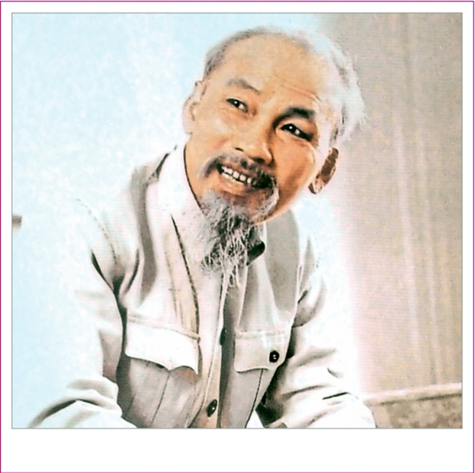
2. Tìm hiểu chung
b. Tác phẩm
Thể loại
Nghị luận
Vấn đề của văn bản nghị luận này thể hiện rõ ngay ở tên văn bản (nhan đề): Đức tính giản dị của Bác Hồ.
Vấn đề chính mà tác giả Phạm Văn Đồng nêu lên trong văn bản Đức tính giản dị của Bác Hồ là gì?
Notes:
Giáo án của Thảo Nguyên 0979818956

Slide 13

2. Tìm hiểu chung
b. Tác phẩm
Bố cục
Phần 1: (Đoạn 1) Từ đầu đến “tuyệt đẹp”.
Phần 2: (Đoạn 2, 3, 4)
Phần còn lại
Giới thiệu vấn đề. Giới thiệu về cuộc đời hoạt động cách mạng và cuộc sống giản dị thanh bạch của Bác Hồ.
Giải quyết vấn đề. Chứng minh sự giản dị của Bác Hồ.
Notes:
Giáo án của Thảo Nguyên 0979818956

Slide 14
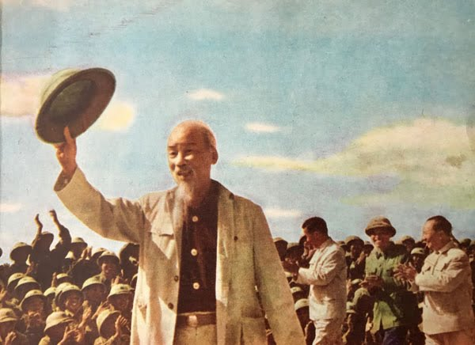
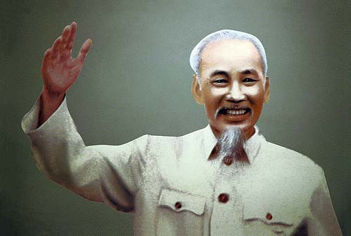
II.
Tìm hiểu chi tiết
Notes:
Giáo án của Thảo Nguyên 0979818956

Slide 15


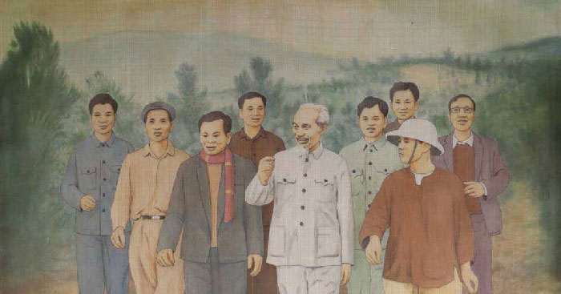

1.
Nêu vấn đề
Notes:
Giáo án của Thảo Nguyên 0979818956

Slide 16



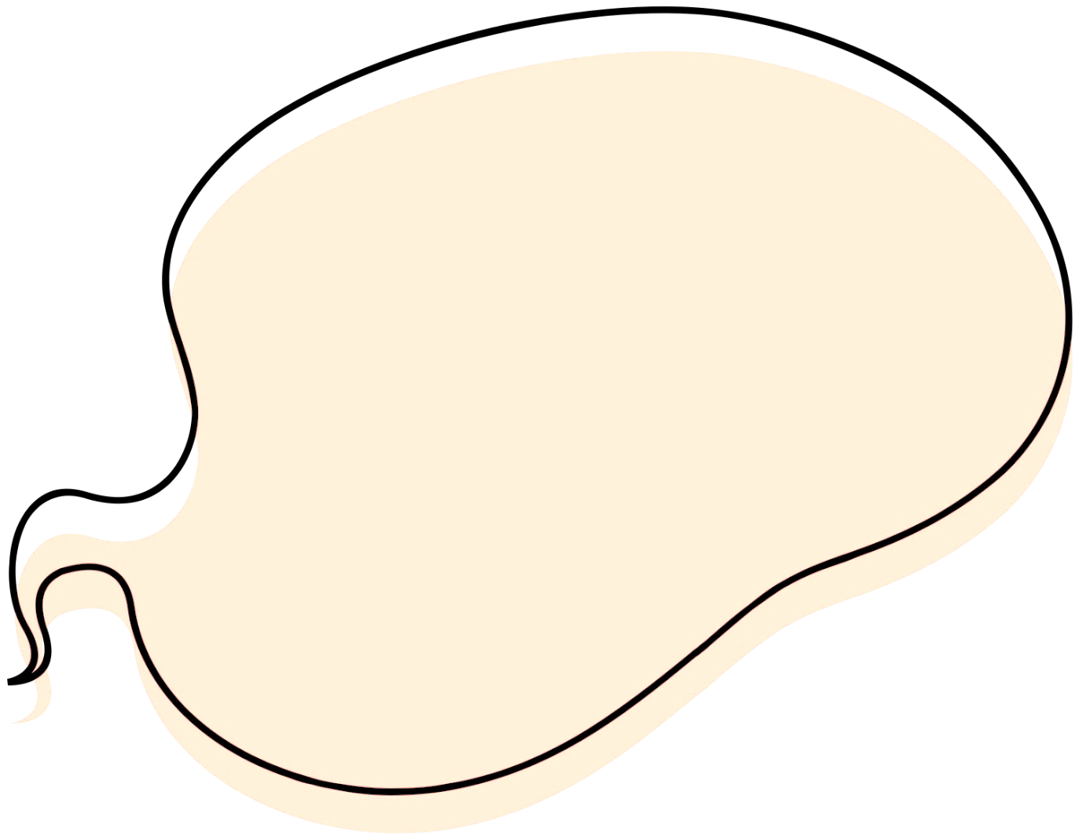
1. Nêu vấn đề (Đoạn 1)
Điều rất quan trọng cần phải làm nổi bật là sự nhất quán giữa đời hoạt động chính trị lay trời chuyển đất với đời sống bình thường vô cùng giản dị và khiêm tốn của Hồ Chủ tịch.
➔ Khẳng định nét nổi bật trong nhân cách của Bác:
+ Là bậc vĩ nhân lỗi lạc, phi thường.
+ Là người thật bình dị, gần gũi.
Nghệ thuật lập luận: Nêu trực tiếp vấn đề.
Notes:
Giáo án của Thảo Nguyên 0979818956

Slide 17

1. Nêu vấn đề (Đoạn 1)
Rất lạ lùng, rất kì diệu là trong 60 năm của một cuộc đời đầy sóng gió diễn ra ở rất nhiều nơi trên thế giới cũng như ở nước ta, Bác Hồ vẫn giữ nguyên phẩm chất cao quý của một người chiến sĩ cách mạng, tất cả vì nước, vì dân, vì sự nghiệp lớn, trong sáng, thanh bạch, tuyệt đẹp.
➔ Giải thích, bình luận, mở rộng vấn đề làm rõ hơn cho luận điểm chính.
Đoạn văn trên có vai trò gì?
Notes:
Giáo án của Thảo Nguyên 0979818956

Slide 18

1. Nêu vấn đề (Đoạn 1)
? Em có nhận xét gì về cách nêu vấn đề của tác giả?
➔ Cách nêu mở bài: trực tiếp, ngắn gọn, sâu sắc, làm nổi bật đức tính giản dị của Bác Hồ.
- Giọng văn sôi nổi, trang trọng.
- Ngôn ngữ chuẩn mực, biểu cảm.
- Cảm xúc của tác giả ngưỡng mộ, trân trọng, tự hào.
Notes:
Giáo án của Thảo Nguyên 0979818956

Slide 19
2.
Giải quyết vấn đề
Notes:
Giáo án của Thảo Nguyên 0979818956

Slide 20
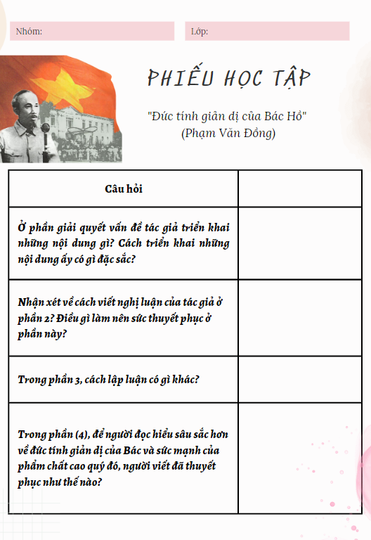

Hoạt động nhóm
GV chia lớp thành 4 nhóm
Thời gian: 3 phút
Hoàn thành phiếu học tập
Notes:
Giáo án của Thảo Nguyên 0979818956

Slide 21
BIỂU HIỆN CỦA ĐỨC TÍNH GIẢN DỊ CỦA BÁC HỒ
Giản dị trong quan hệ với mọi người
Giản dị trong lối sống
Giản dị trong lời nói, bài viết
Notes:
Giáo án của Thảo Nguyên 0979818956

Slide 22
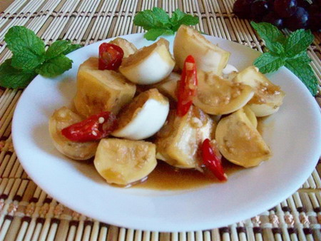
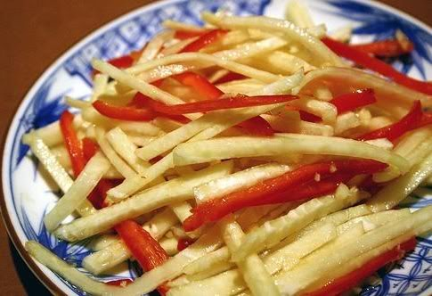
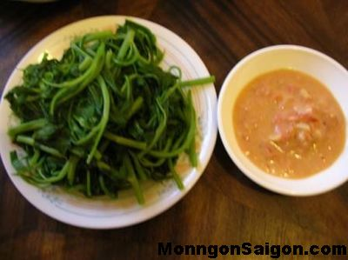
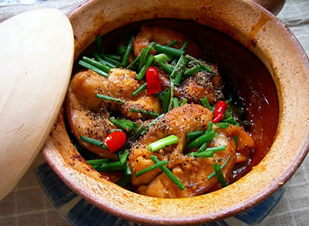
a. Giản dị trong lối sống
* Bữa ăn
- Chỉ có vài ba món rất giản đơn.
- Lúc ăn không để rơi vãi.
- Ăn xong, bát sạch và thức ăn còn lại được xếp tươm tất.
➔ Đạm bạc, giản đơn.
Notes:
Giáo án của Thảo Nguyên 0979818956

Slide 23
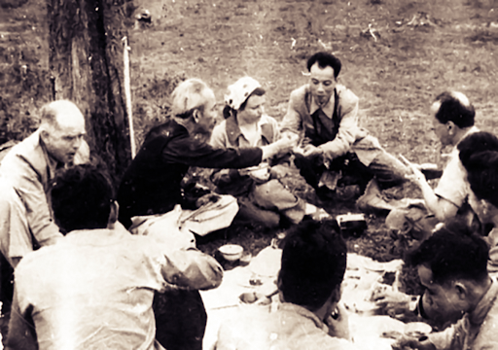
“…Hằng ngày, việc ăn uống của Người cũng rất đạm bạc, với những món ăn dân tộc không chút cầu kì, như cá kho, rau luộc, dưa ghém, cà muối, cháo hoa.”
(Phong cách Hồ Chí Minh - Lê Anh Trà)
Notes:
Giáo án của Thảo Nguyên 0979818956

Slide 24
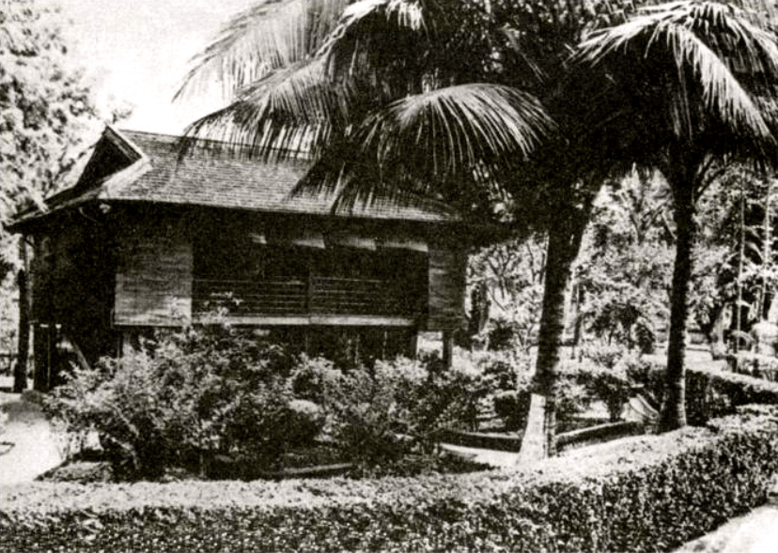
a. Giản dị trong lối sống
* Nơi ở
- Nhà sàn nhỏ, chỉ vẻn vẹn có vài ba phòng.
- Luôn luôn lộng gió và ánh sáng, phảng phất hương thơm của hoa vườn.
➔ Đơn sơ, gần gũi với thiên nhiên
Notes:
Giáo án của Thảo Nguyên 0979818956

Slide 25
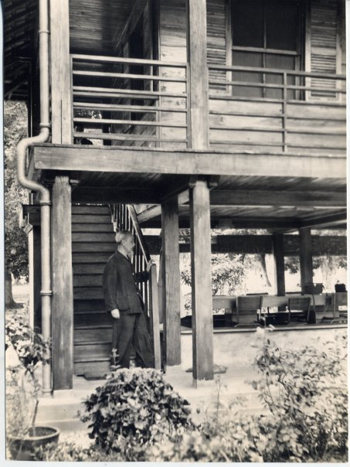
“Nhà gác đơn sơ một góc vườn
Gỗ thường mộc mạc, chẳng mùi sơn
Giường mây chiếu cói, đơn chăn gối
Tủ nhỏ, vừa treo mấy áo sờn”.
(Theo chân Bác)
Notes:
Giáo án của Thảo Nguyên 0979818956

Slide 26
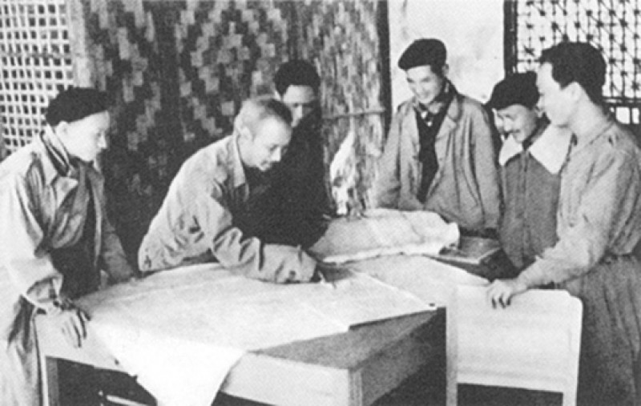
a. Giản dị trong lối sống
* Việc làm
- Bác suốt đời làm việc, suốt ngày làm việc.
- Làm từ việc rất lớn đến việc rất nhỏ.
- Bác tự làm được gì thì không cần người giúp.
➔ Tỉ mỉ, tận tâm, tận lực yêu công việc.
Notes:
Giáo án của Thảo Nguyên 0979818956

Slide 27
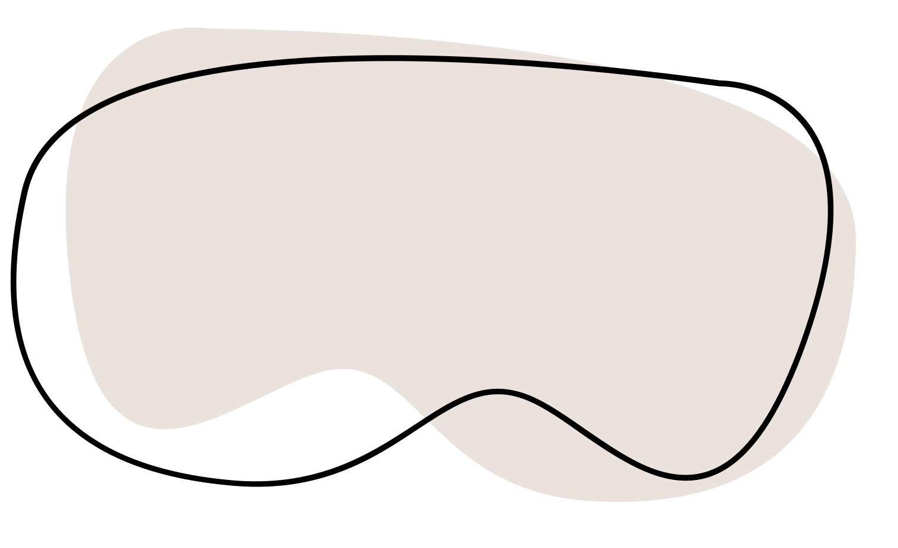
b. Giản dị trong quan hệ với mọi người
Việc gì Bác tự làm được thì tự làm, cho nên người giúp việc và người phục vụ bên cạnh Bác rất ít.
Gần gũi, thân thiện, quan tâm mọi người: viết thư, thăm hỏi, đặt tên...
➔ Gần gũi, thân mật, yêu thương
Notes:
Giáo án của Thảo Nguyên 0979818956

Slide 28
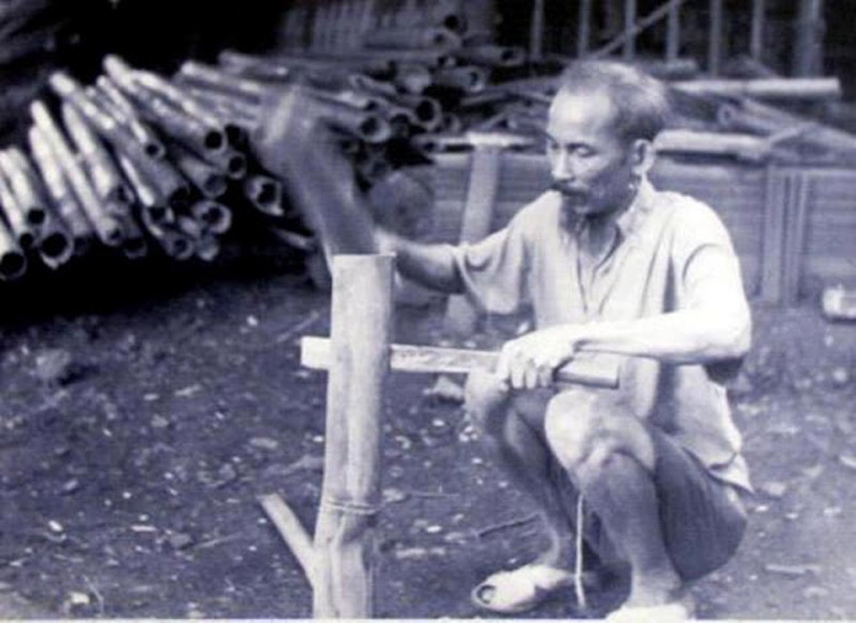
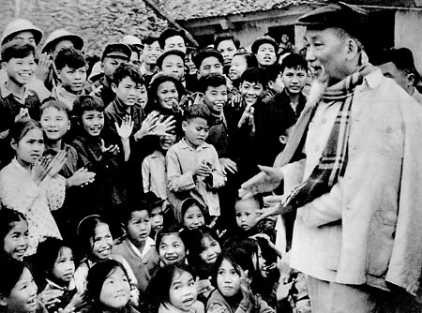
b. Giản dị trong quan hệ với mọi người
Notes:
Giáo án của Thảo Nguyên 0979818956

Slide 29
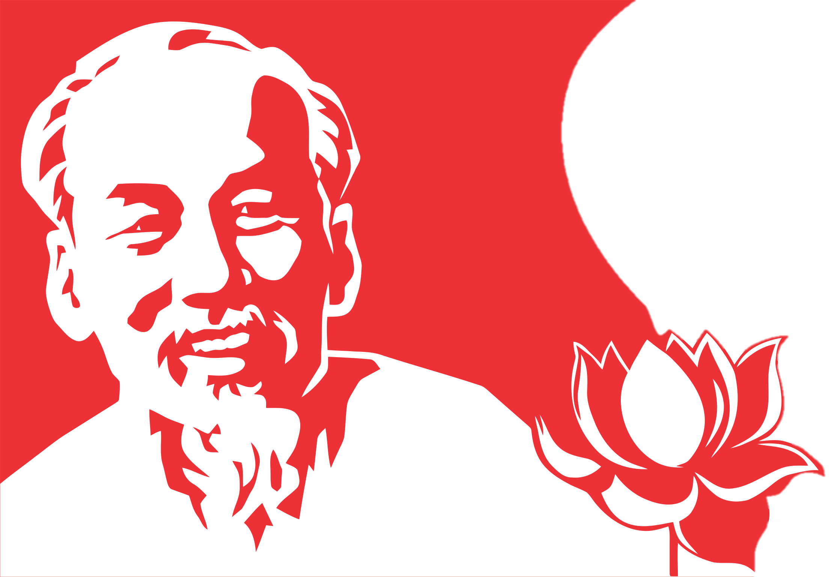
- Có thể thấy, ở phần (2), tác giả đi sâu vào chứng minh cho đời sống giản dị của Bác Hồ qua các bằng chứng cụ thể về đời sống và trong quan hệ với mọi người.
- Các lí lẽ và bằng chứng trong văn bản rất cụ thể, rõ ràng, phong phú và sinh động nên rất thuyết phục với người đọc về lối sống giản dị của Bác Hồ; cũng là làm sáng tỏ được mục đích bài viết của tác giả.
Notes:
Giáo án của Thảo Nguyên 0979818956

Slide 30
Đoạn 3:
Nhưng chớ hiểu lầm rằng Bắc sống khắc khổ theo lối nhà tu hành, thanh cao theo kiểu nhà hiền triết ẩn dật. Bác sống đời sống giản dị, thanh bạch như vậy, bởi vì Người sống sôi nổi, phong phú đời sống và cuộc đấu tranh gian khổ và ác liệt của quần chúng nhân dân. Đời sống vật chất giản dị càng hòa hợp với đời sống tâm hồn phong phú với những tư tưởng, tình cảm, những giá trị tinh thần cao đẹp nhất. Đó là đời sống thực sự văn minh mà Bác Hồ nêu gương sáng trong thế giới ngày nay.
Lập luận phản bác
Lí lẽ, lập luận chặt chẽ, bình luận sắc sảo
Lập luận nhân quả
Lập luận tương đồng
Notes:
Giáo án của Thảo Nguyên 0979818956

Slide 31

c. Giản dị trong lời nói, bài viết
Giản dị trong đời sống, trong quan hệ với mọi người, trong tác phong, Hồ Chủ Tịch cũng rất giản dị trong lời nói và
bài viết, vì muốn cho quần chúng nhân dân hiểu được, nói được, làm được. Suy cho cùng, chân lí, những chân lí lớn của nhân dân ta cũng như của thời đại là giản dị: “Không có gì quý hơn độc lập tự do.”, “Nước Việt Nam là một, dân tộc Việt Nam là một, sông có thể cạn, núi có thể mòn, song chân lí ấy không bao giờ thay đổi.” Những chân lí giản dị sâu sắc đó lúc thâm nhập vào quả tim và bộ óc của hàng triệu con người đang chờ đợi nó thì đó là sức mạnh vô địch đó là chủ nghĩa anh hùng cách mạng.
Notes:
Giáo án của Thảo Nguyên 0979818956

Slide 32
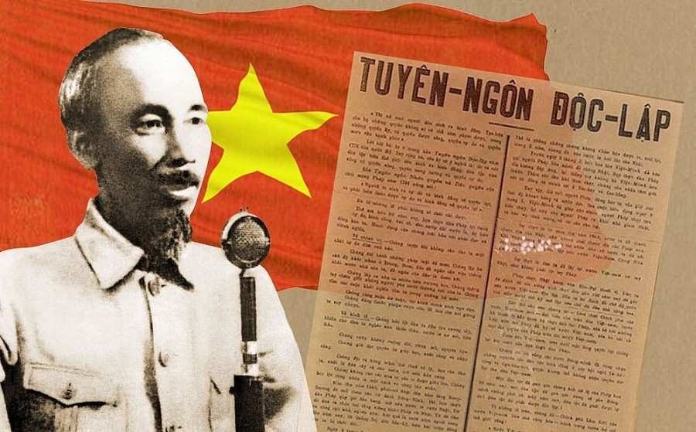
c. Giản dị trong lời nói, bài viết
“Không có gì quý hơn độc lập, tự do”.
“Nước Việt Nam là một, dân tộc Việt Nam là một, sông có thể cạn, núi có thể mòn, song chân lý ấy không bao giờ thay đổi”.
➔ Câu nói, từ ngữ dễ hiểu, dễ nhớ, dễ làm theo
➔ Có sức cảm hóa, lay động lòng người, khơi dậy long yêu nước, ý chí cách mạng.
Notes:
Giáo án của Thảo Nguyên 0979818956

Slide 33
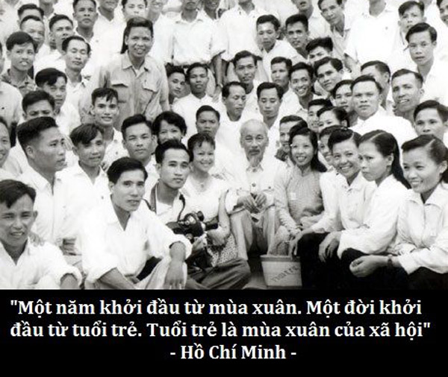
Notes:
Giáo án của Thảo Nguyên 0979818956

Slide 34
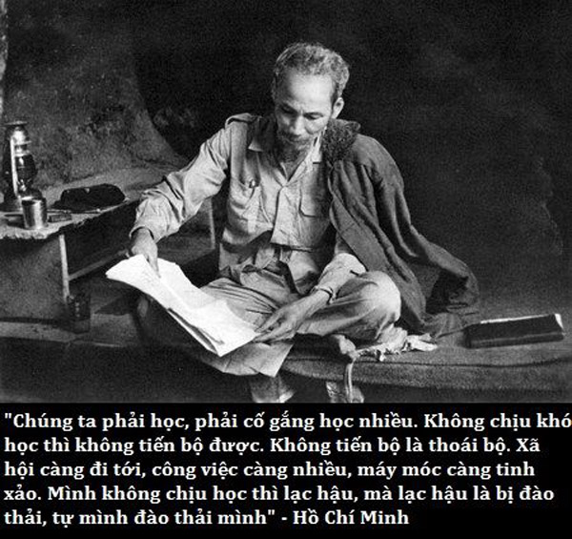
Notes:
Giáo án của Thảo Nguyên 0979818956

Slide 35
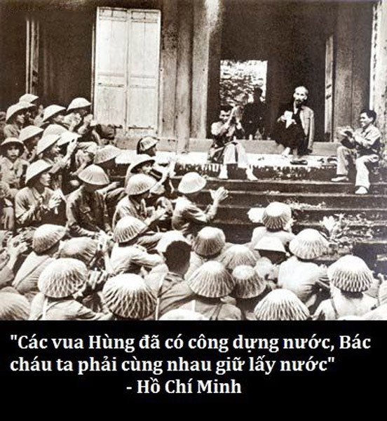
Notes:
Giáo án của Thảo Nguyên 0979818956

Slide 36
NHẬN ĐỊNH CHUNG VỀ ĐỨC TÍNH GIẢN DỊ CỦA BÁC HỒ
BIỂU HIỆN CỦA ĐỨC TÍNH GIẢN DỊ CỦA BÁC HỒ
Giản dị trong quan hệ với mọi người
Giản dị trong lối sống
Giản dị trong lời nói, bài viết
Bữa ăn
Nơi
ở
Việc làm
Notes:
Cách lập luận

Slide 37
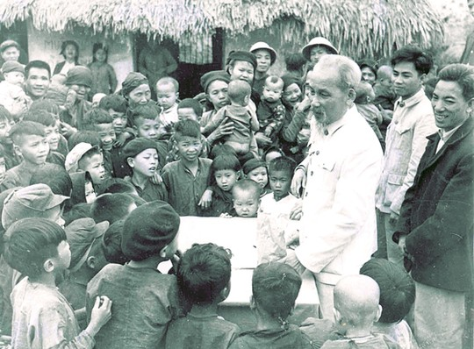
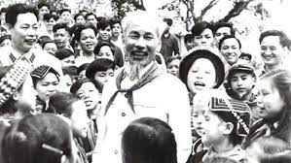
III.
Tổng kết
Notes:
Giáo án của Thảo Nguyên 0979818956

Slide 38

1. Nghệ thuật
Cách nêu lí lẽ và các bằng chứng phong phú, giàu sức thuyết phục
2. Nội dung
Khẳng định lối sống giản dị của Bác Hồ và sức tác động to lớn của lối sống ấy.
Notes:
Giáo án của Thảo Nguyên 0979818956

Slide 39
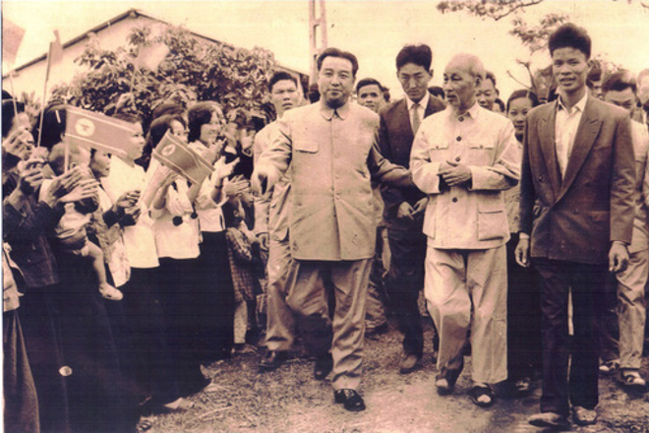
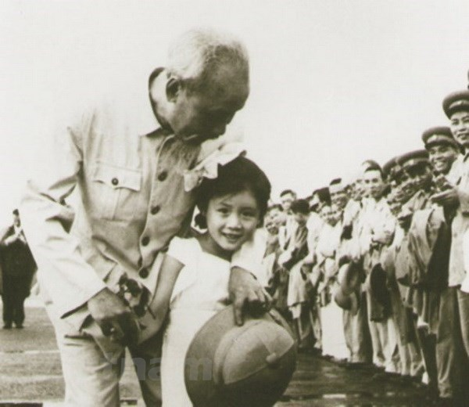
IV.
Luyện tập
Notes:
Giáo án của Thảo Nguyên 0979818956

Slide 40






VÒNG QUAY
VĂN HỌC
8
7
1
2
3
7
10
10
9
4
5
6
9
8
STOP
QUAY
Notes:
Giáo án của Thảo Nguyên 0979818956

Slide 41






Câu 1: Trong văn bản “Đức tính giản dị của Bác Hồ”, tác giả Phạm Văn Đồng đã sử dụng thao tác nghị luận nào là chính?
Chứng minh
B. Phân tích, giải thích
C. Phân tích
D. Giải thích
QUAY VỀ
Notes:
Giáo án của Thảo Nguyên 0979818956

Slide 42

Câu 2: Dòng nào nói đúng về nghệ thuật của văn bản “Đức tính giản dị của Bác Hồ”?
A. Là một văn bản mẫu mực về lập luận, bố cục và cách đưa dẫn chứng của thể văn nghị luận
B. Văn bản có sự kết hợp các thao tác chứng minh, giải thích, đánh giá, bình luận với những dẫn chứng cụ thể, xác thực và những nhận xét sâu sắc, giàu sức thuyết phục
C. Văn bản có một lối văn nghị luận vừa có lí lẽ, vừa có cảm xúc và hình ảnh
D. Văn bản có những lí lẽ, chứng cứ chặt chẽ, toàn diện
QUAY VỀ
Notes:
Giáo án của Thảo Nguyên 0979818956

Slide 43
Câu 3: Vì sao tác giả coi cuộc sống giản dị của Bác Hồ là cuộc sống thực sự văn minh?
A. Vì đó là cuộc sống phong phú cao đẹp về tinh thần, tình cảm, không màng đến hưởng thụ vật chất, không vì riêng mình.
B. Vì đó là cuộc sống đơn giản
C. Vì đó là cách sống mà tất cả mọi người đều có.
QUAY VỀ
Notes:
Giáo án của Thảo Nguyên 0979818956

Slide 44
Câu 4: Để làm sáng tỏ đức tính giản dị của Bác Hồ, tác giả đã đưa ra thật nhiều những dẫn chứng.
Dòng nào sau đây nhận xét đúng về những dẫn chứng được nêu trong bài?
A. Những dẫn chứng mà chỉ có tác giả mới biết.
B. Những dẫn chứng đối lập với nhau.
C. Những dẫn chứng cụ thể, phong phú, toàn diện và xác thực.
D. Những dẫn chứng lấy từ các sáng tác thơ văn của Chủ tịch Hồ Chí Minh.
QUAY VỀ
Notes:
Giáo án của Thảo Nguyên 0979818956

Slide 45
Câu 5: Viết về sự giản dị của Bác Hồ, tác giả đã dựa trên những cơ sở nào?
A. Nguồn cung cấp thông tin từ những người phục vụ Bác.
B. Sự hiểu biết tường tận kết hợp với tình cảm yêu kính chân thành, thắm thiết của tác giả đối với đời sống hàng ngày và công việc của Bác Hồ.
C. Sự tưởng tượng, hư cấu của tác giả
D. Những buổi tác giả phỏng vấn Bác Hồ
QUAY VỀ
Notes:
Giáo án của Thảo Nguyên 0979818956

Slide 46
Câu 6: Tác giả đã chứng minh đức tính giản dị của Bác trên các phương diện nào ?
A. Lối sống.
B. Mối quan hệ với mọi người
C. Lời nói, bài viết.
D. Tất cả đáp án trên.
QUAY VỀ
Notes:
Giáo án của Thảo Nguyên 0979818956

Slide 47
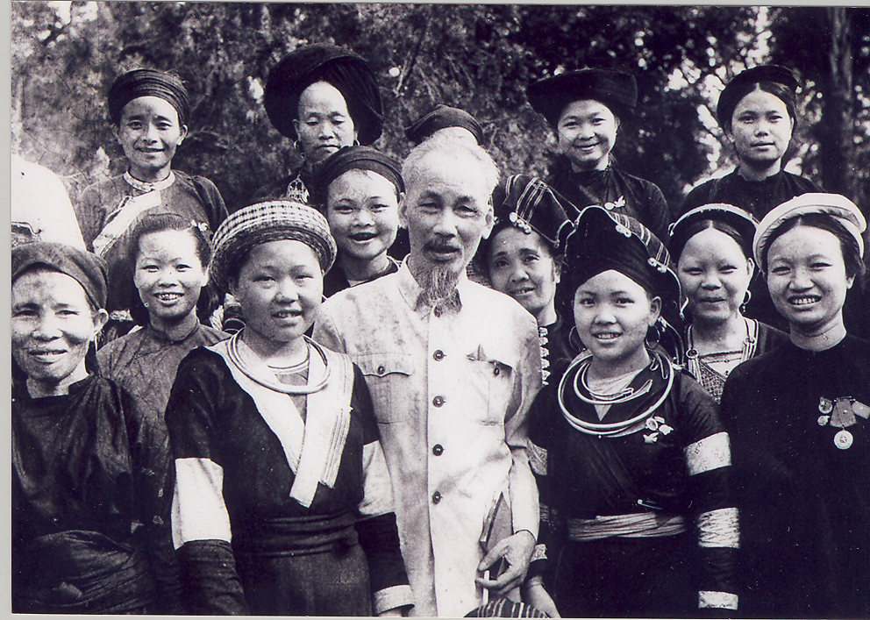
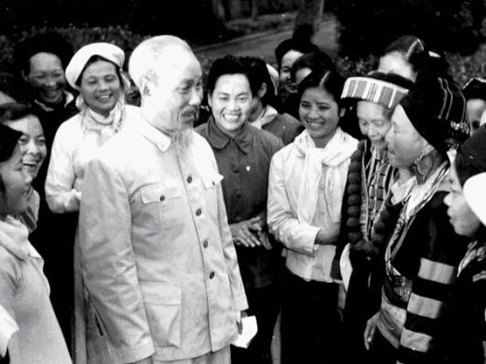
V.
Vận dụng
Notes:
Giáo án của Thảo Nguyên 0979818956

Slide 48

1. Qua văn bản em hiểu thế nào về đức tính giản dị. Em sẽ làm gì để rèn luyện đức tính ấy?
? Hãy viết đoạn văn nghị luận ngắn (10-12 câu) trình bày suy nghĩ của em về vấn đề đó?
* Gợi ý:
- Hình thức:
+ Đoạn văn khoảng 10-12 câu, có kết cấu 3 phần: mở đoạn, thân đoạn, kết đoạn
+ Là đoạn văn nghị luận.
- Về nội dung:
+ Giải thích “sống giản dị” là gì?
+ Ý nghĩa của “lối sống giản dị” trong cuộc sống?
+ Liên hệ, nêu suy nghĩ của bản thân?
Notes:
Giáo án của Thảo Nguyên 0979818956

Slide 49
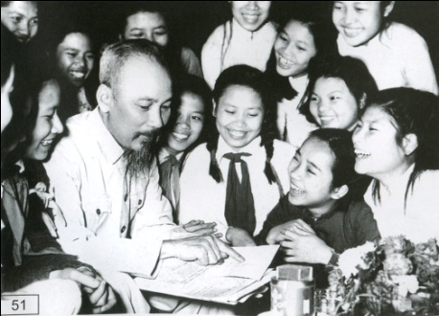
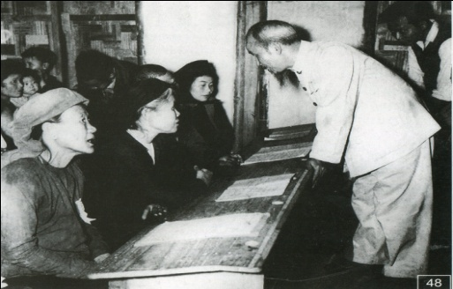
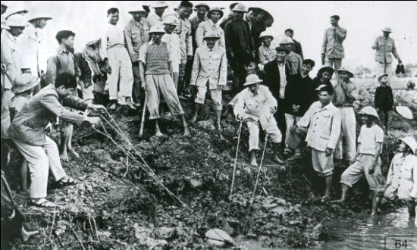
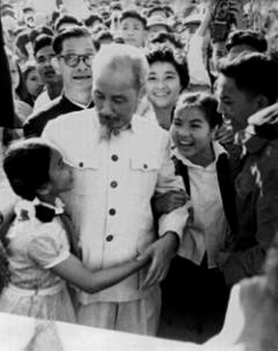
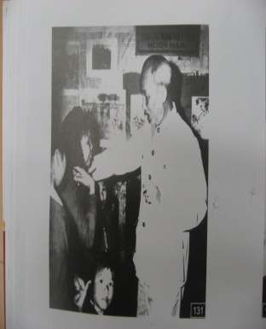
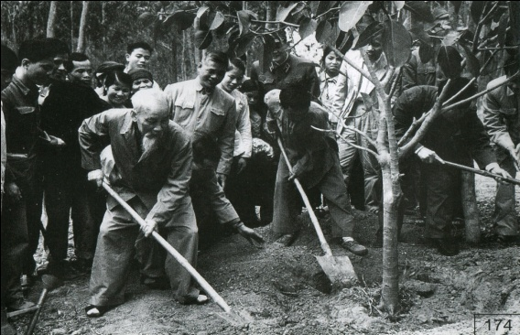
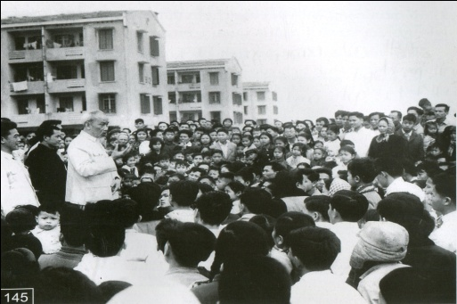

Chúng em kể chuyện Bác Hồ
2. Hãy dẫn một đoạn thơ, văn hoặc một mẫu chuyện kể về Bác để chứng minh đức tính giản dị của Bác Hồ?
Notes:
Giáo án của Thảo Nguyên 0979818956

Slide 50


- Bác Hồ đó chiếc áo nâu giản dị,
Màu quê hương bền bỉ đậm đà.
- Nhớ Ông Cụ mắt sáng ngời,
Áo nâu, túi vải đẹp tươi lạ thường.
- Bác để tình thương cho chúng con
Một đời thanh bạch chẳng vàng son
Mênh mông áo vải hồn muôn trượng
Hơn tượng đồng phơi những lối mòn.
- Bác thường để lại đĩa thịt gà mà ăn trọn mấy quả cà xứ Nghệ. Tránh nói to và đi rất nhẹ ở trong vườn.
Notes:
Giáo án của Thảo Nguyên 0979818956

